Slide 1
Mostrando Datos de Múltiples Tablas usando JOIN Complejos
MDY2131

Slide 2
Experiencia de Aprendizaje y Competencia Asociada
Experiencia | Nombre | Unidad de Competencia Especialidad – Nivel de la Competencia de Empleabilidad
Nº 2 | Construyendo sentencias complejas de recuperación y manipulación de datos | Desarrolla operaciones sobre la base de datos que permitan la obtención, actualización, inserción y eliminación de información estableciendo una conexión con una base de datos para cumplir con los requerimientos de la organización.
 |  | Resolución de Problemas (N1)

Slide 3
Objetivos de la Clase
Cómo crear un Join sobre la misma tabla o SELF-JOIN.
Cómo crear un Join NONEQUIJOIN
Cómo crear un OUTER Join: LEFT, RIGTH y FULL.
Cómo crear un CROSS Join.
Cómo crear un Join usando más de dos tablas.

Slide 4
Construyendo SELF-JOIN y NONEQUIJOIN
*Las sentencias de los ejemplos usan las tablas del esquema HR de la Base de Datos Oracle

Slide 5
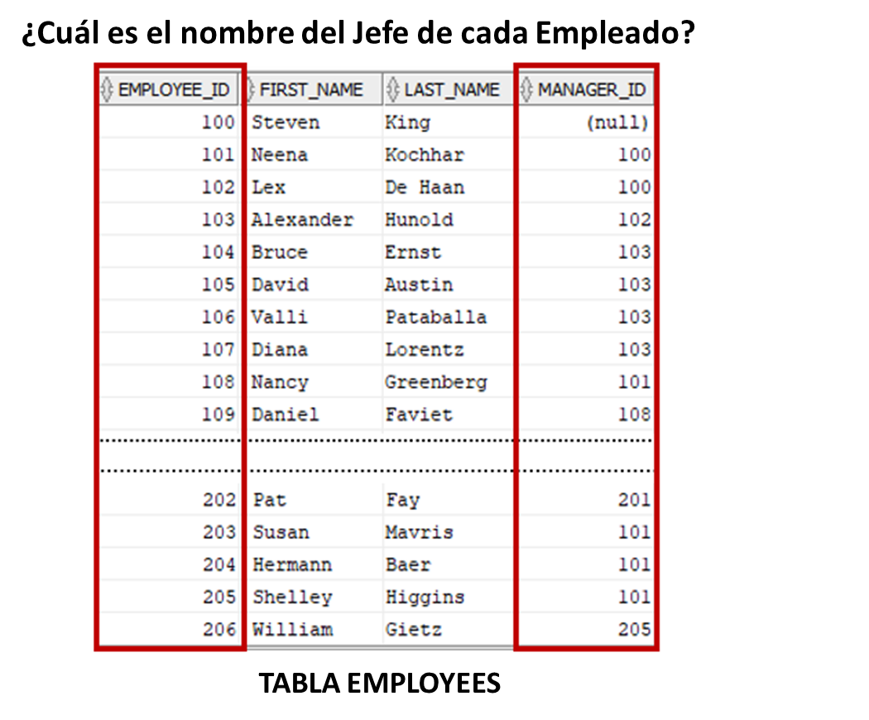
JOIN sobre la misma tabla o SELF-JOIN
Notes:
JOIN sobre la misma tabla o SELF-JOIN
En ocasiones se debe realizar un Join sobre la misma tabla para obtener algún dato. Por lo tanto, es necesario unir las columnas de la tabla que contienen el mismo dato simulando que pertenecen a tablas diferentes. Por ejemplo, el jefe del empleado 105 es Alexander Hunold que también es un empleado en la misma tabla EMPLOYEES con identificación 103.
Sabemos que un JOIN en la mayoría de las veces implica la relación entre la Clave Primaria de una tabla con la Clave Primaria de la otra tabla. Entonces ¿cómo se puede realizar un Join cuando la Clave Primaria y la Clave Foránea están en la misma tabla que se debe consultar?.

Slide 6
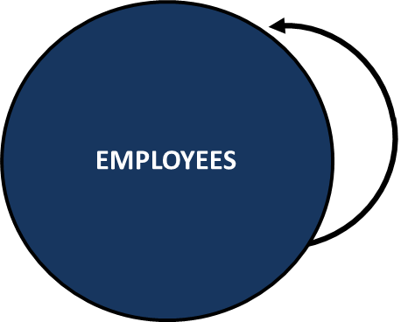
Creando SELF-JOIN
Sintaxis:
SELECT tb1.columna1, tb1.columna2, tb2.columna1, tb2.columna2,...
FROM tabla1 tb1 JOIN tabla1 tb2
ON(tb1.columa = tb2.columna);
Notes:
Creando SELF-JOIN
Cuando el JOIN que se requiere construir está basado en la misma tabla se debe realizar un SELF-JOIN que es un Equijoin sobre la misma tabla y por regla debe usar la cláusula ON. Para ello, se usa la misma tabla en la cláusula FROM de la sentencia SELECT pero se les asigna un alias de tabla diferente para poder efectuar la comparación de la columna de Clave Primaria con la columna de Clave Foránea de la misma tabla.
En la sintaxis:
tabla1: es la tabla desde la cual se desea obtener los datos
tb1: es el primer alias que se le asigna a la tabla
tb2: es el segundo alias que se le asigna a la misma tabla

Slide 7
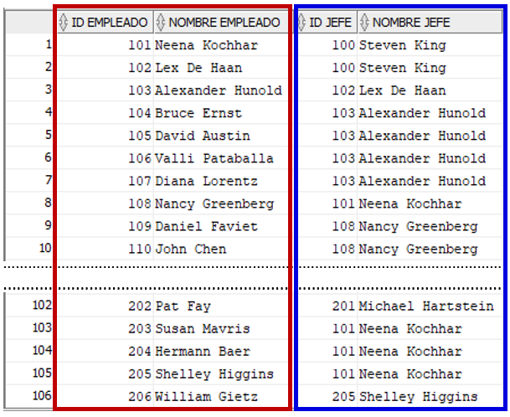
Creando SELF-JOIN
Ejemplo:
SELECT e.employee_id "ID EMPLEADO", e.first_name || ' ' || e.last_name "NOMBRE EMPLEADO",
e.manager_id "ID JEFE", m.first_name || ' ' || m.last_name "NOMBRE JEFE"
FROM employees e JOIN employees m
ON (e.manager_id = m.employee_id)
ORDER BY e.employee_id;
Notes:
Creando SELF-JOIN
Entonces, para saber cuál es el nombre del jefe de cada empleado se debe efectuar un SELF-JOIN con la tabla EMPLOYEES y comparar la columna manager_id, que es la Clave Foránea, con la columna employee_id que es la Clave Primaria de la misma tabla. Ambas columnas almacenan el mismo valor ya que un jefe también es un empleado.
En el ejemplo, la tabla EMPLOYEES se usa dos veces en la cláusula FROM pero se le asigna alias diferentes para poder efectuar la unión de las columnas. Por lo tanto la tabla EMPLOYEES de la derecha del Join se usa para obtener el nombre del jefe.

Slide 8
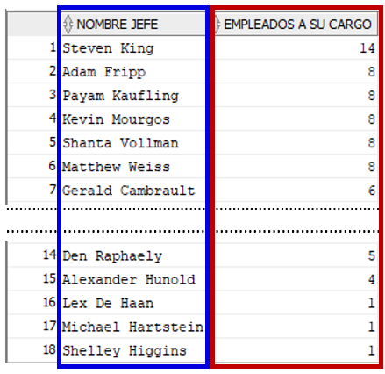
Creando SELF-JOIN
Ejemplo:
SELECT man.first_name || ' ' || man.last_name "NOMBRE JEFE",
COUNT(emp.employee_id) "EMPLEADOS A SU CARGO"
FROM employees emp JOIN employees man
ON (emp.manager_id = man.employee_id)
GROUP BY man.first_name, man.last_name
ORDER BY "EMPLEADOS A SU CARGO" DESC, man.last_name ;
Notes:
Creando SELF-JOIN
El ejemplo muestra el nombre del Jefe (que también es un empleado) y el total de empleados que tiene a su cargo. La tabla EMPLOYEES se usa dos veces en la cláusula FROM pero se le asigna alias diferentes para poder efectuar la unión de las columnas. Por lo tanto, la tabla EMPLOYEES de la derecha del Join se usa para obtener el nombre del jefe y la tabla de la izquierda del Join se usa para poder contar los empleados de cada jefe.

Slide 9
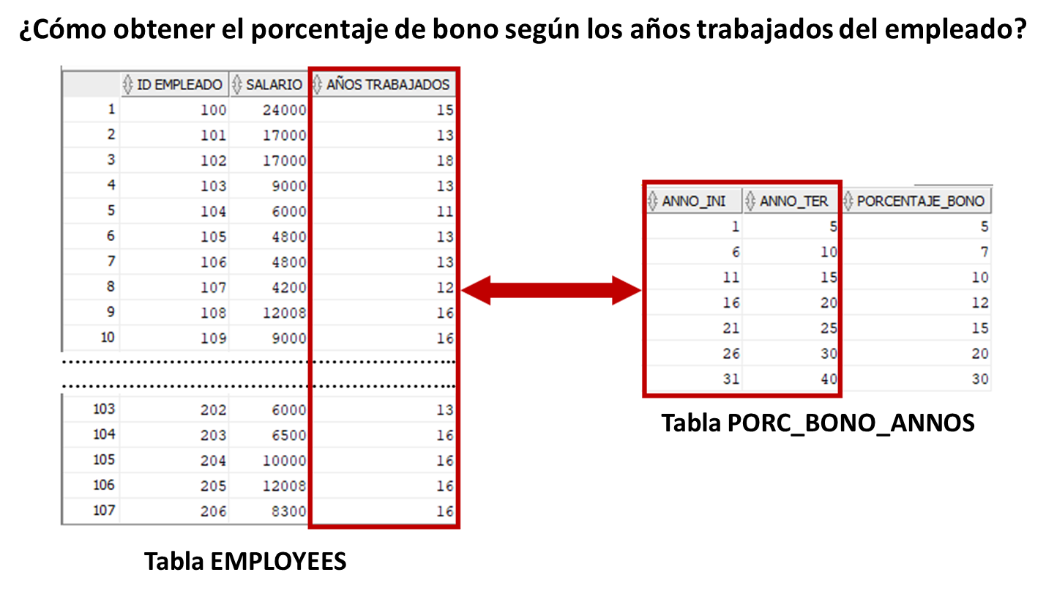
Creando un NONEQUIJOINS
Notes:
Creando un NONEQUIJOINS
Existen casos en que al tener que efectuar un Join las tablas no comparten una columna común para efectuar la comparación de igualdad, es decir, no existe una relación de Clave Primary y Clave Foránea. Entonces ¿cómo se puede efectuar la unión entre esas tablas?
Lo que se debe hacer es un Join de no igualdad o un NONEQUIJOIN que es una condición que contiene un operador de comparación que no es el operador de igualdad (=). Por simplicidad se utiliza BETWEEN, pero también se puede usar el operador < (menor que), > (mayor que), <> (distinto a), etc. En un NONEQUIJOIN sólo se puede usar la cláusula ON.
En el ejemplo, para obtener el porcentaje de bono por años trabajados del empleado se requiere de un JOIN del tipo NONEQUIJOIN entre las tablas EMPLOYEES y PORC_BONO_ANNOS. Los años trabajados que se calculan para cada empleado oscila entre los valores de las columnas anno_ini y anno_ter de la tabla PORC_BONO_ANNOS. Por lo tanto, a partir de esta unión se puede obtener el porcentaje de bono que le corresponde a cada empleado

Slide 10
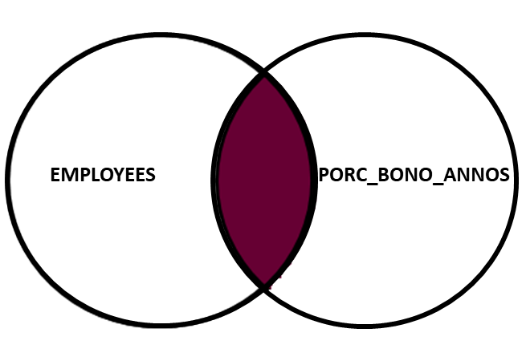
Creando un NONEQUIJOINS
Sintaxis:
SELECT tb1.columna1, tb1.columna2, tb2.columna1, tb2.columna2,...
FROM tabla1 tb1 JOIN tabla2 tb2
ON(tb1.columa [BETWEEN | >| < | <> | …] tb2.columna);
Notes:
Creando un NONEQUIJOINS
En la sintaxis:
BETWEEN: es el operador de comparación más simple de usar en un NONEQUEJOIN. También se pueden usar el resto de los operadores diferentes a = (igual) como por ejemplo el operador < (menor que), > (mayor que), <> (distinto a), etc.

Slide 11
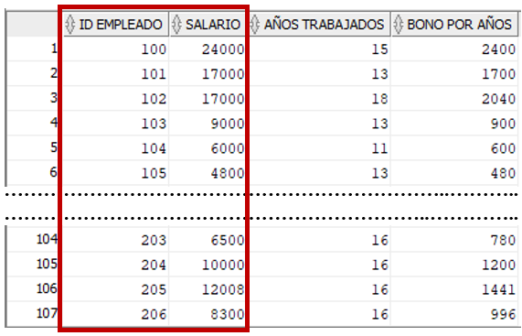
Creando un NONEQUIJOINS
Ejemplo:
SELECT emp.employee_id "ID EMPLEADO", emp.salary salario,
ROUND(MONTHS_BETWEEN(SYSDATE,emp.hire_date)/12) "AÑOS TRABAJADOS",
ROUND(emp.salary * (pba.porcentaje_bono/100)) "BONO POR AÑOS"
FROM employees emp JOIN porc_bono_annos pba
ON(ROUND(MONTHS_BETWEEN(SYSDATE,emp.hire_date)/12)
BETWEEN pba.anno_ini AND pba.anno_ter)
ORDER BY emp.employee_id;
Notes:
Creando un NONEQUIJOINS
El ejemplo muestra la identificación del empleado, el valor de su salario, los años que lleva trabajando en la empresa y el valor del bono que le corresponde. El valor del bono corresponde a un porcentaje de acuerdo a los años trabajados del empleado. Para obtener ese porcentaje se realiza un NONEQUIJOIN entre la tabla EMPLOYEES y PORC_BONO_ANNOS. Como no existe una columna que permita efectuar la unión de igualdad entre ambas tablas, se usa el operador BETWEEN para comparar que los años trabajados del empleado esté entre alguno de los rangos definidos en la tabla PORC_BONO_ANNOS. A partir del sueldo del empleado se calcula el valor del bono que le corresponde según el porcentaje obtenido en el Join.

Slide 12
Construyendo OUTER JOIN

Slide 13
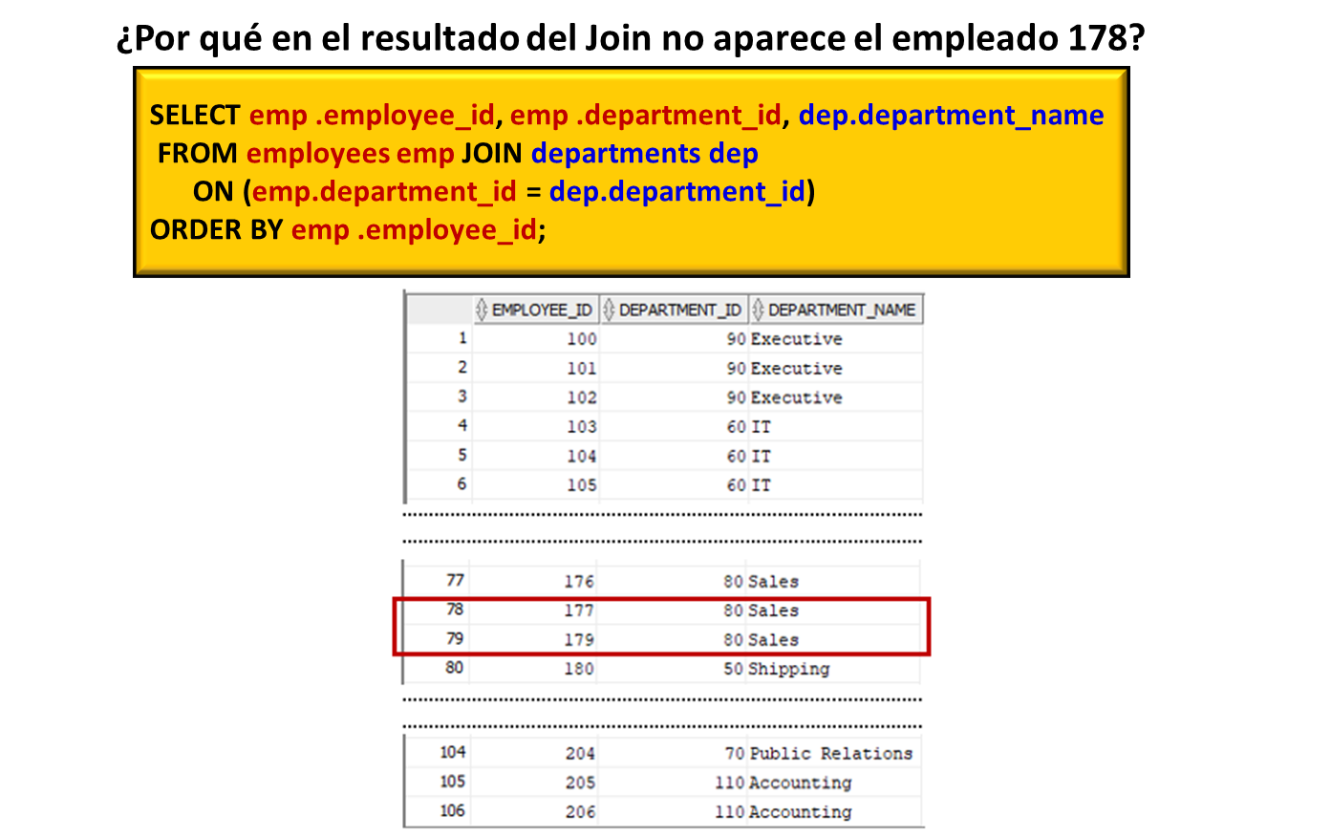
OUTER JOINS O UNIONES EXTERNAS
Notes:
OUTER JOINS o Uniones Externas
En un Join de igualdad (EQUIJOINS), si una fila no cumple la condición del Join (de igualdad) no aparece en el resultado de la consulta SQL.
En el ejemplo, al efectuar un Equijoin entre las tablas EMPLOYEES y DEPARTAMENTS comparando la columna department_id sólo se mostrarán los empleados cuyos departamentos existen en ambas tablas. Por esta razón, el empleado 178 no aparece entre las filas seleccionadas, ya que su departamento es Nulo y no existe en la tabla DEPARTMENTS.
Para que el Join retorne todos los empleados exista o no su departamento en la tabla DEPARTMENTS, se debe efectuar un OUTER JOINS o Uniones Externas.

Slide 14
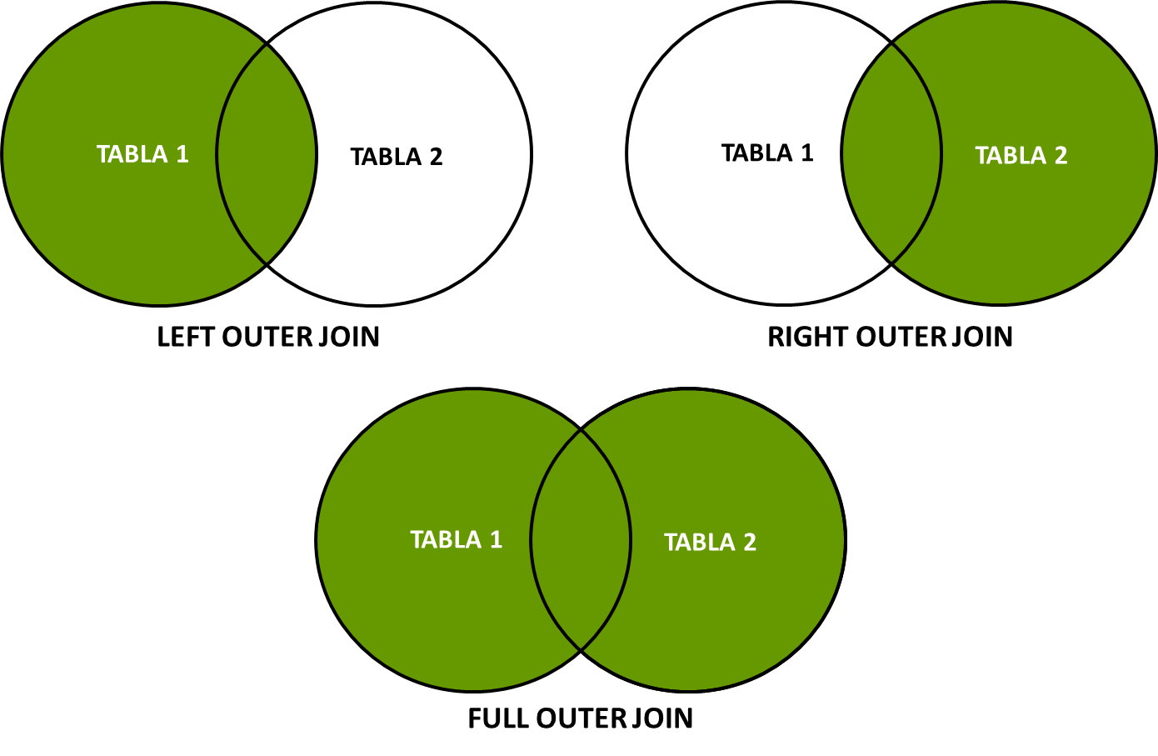
OUTER JOINS O UNIONES EXTERNAS
Notes:
OUTER JOINS o Uniones Externas
Son tres los tipos de OUTER JOINS o Uniones Externas :
Una unión entre dos tablas que retorna el resultado del INNER JOIN (filas que coinciden) así como las filas de la tabla a la izquierda que no existen en tabla de la derecha del Join es una Unión Externa Izquierda o LEFT OUTER JOIN.
Una unión entre dos tablas que retorna el resultado de un INNER JOIN, así como las filas de la tabla a la derecha que no existen en tabla de la izquierda del Join es una Unión Externa Derecha o RIGTH OUTER JOIN.
Una unión entre dos tablas que retorna el resultado de un INNER JOIN, así como los de la Unión Externa izquierda y las filas de la Unión Externa Derecha es una Unión Externa Completa o FULL OUTER JOIN.

Slide 15
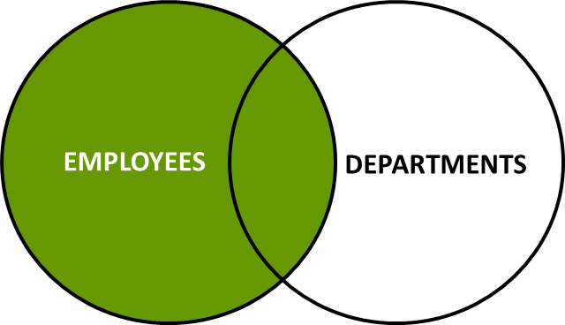
Creando LEFT OUTER JOIN
Sintaxis:
SELECT tabla1.columna1, tabla1.columna2, tabla2.columna1, tabla2.columna2,...
FROM tabla1
[LEFT [OUTER] JOIN tabla2
[USING(columna)|
[ON (tabla1.columa = tabla2.columna)];
Notes:
Creando LEFT OUTER JOIN
Left Outer Join retorna el resultado del Inner Join entre las dos tablas y además retorna las filas de la tabla a la izquierda del Join que no existen en la tabla de la derecha del Join. Es decir, además retorna las filas de tabla de la izquierda del Join aun cuando el valor de la columna de comparación no exista en la tabla de la derecha del Join.
En la sintaxis:
tablaN.columnaN: indica la tabla y la columna de la que se recuperan los datos.
LEFT OUTER JOIN: indica el tipo de Unión Externo. La palabra OUTER es opcional ya que al usar la palabra LEFT la base de datos sabe que debe efectuar una unión externa entre las tablas.

Slide 16
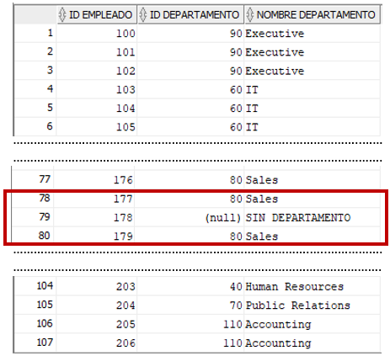
Creando LEFT OUTER JOIN
Ejemplo:
SELECT emp.employee_id "ID EMPLEADO", dep.department_id "ID DEPARTAMENTO ",
NVL(dep.department_name, 'SIN DEPARTAMENTO') "NOMBRE DEPARTAMENTO"
FROM employees emp LEFT OUTER JOIN departments dep
ON(emp.department_id = dep.department_id)
ORDER BY emp.employee_id;
Notes:
Creando LEFT OUTER JOIN
En la sentencia del ejemplo, para poder mostrar todos los empleados de la tabla EMPLOYEES (a la izquierda del Join) exista o no su departamento en la tabla DEPARTMENTS se debe utilizar LEFT OUTER JOIN, de esta forma el empleado con departamento NULO (empleado 108) aparece en el resultado final de la consulta.

Slide 17
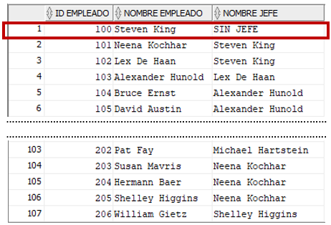
Creando LEFT OUTER JOIN
Ejemplo:
SELECT e.employee_id "ID EMPLEADO", e.first_name || ' ' || e.last_name "NOMBRE EMPLEADO",
CASE WHEN e.manager_id IS NULL THEN 'SIN JEFE'
WHEN e.manager_id IS NOT NULL THEN m.first_name || ' ' || m.last_name
END "NOMBRE JEFE"
FROM employees e LEFT JOIN employees m
ON (e.manager_id = m.employee_id)
ORDER BY e.employee_id;
Notes:
Creando LEFT OUTER JOIN
En la sentencia del ejemplo, para poder mostrar todos los empleados tengan o no jefe en la tabla EMPLOYEES (a la izquierda del Join) se debe utilizar LEFT OUTER JOIN sobre la misma tabla, de esta forma el empleado que no posee jefe aparece en el resultado final de la consulta, que en este caso es el empleado Steven King.

Slide 18
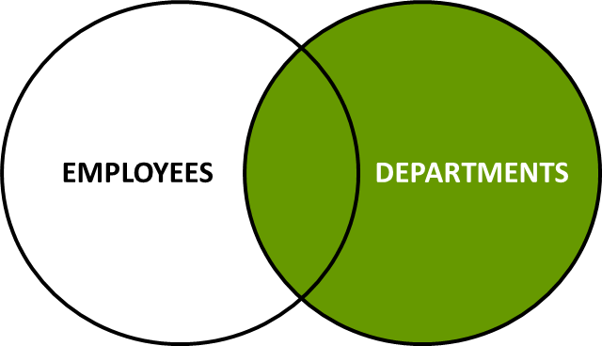
Creando RIGHT OUTER JOIN
Sintaxis:
SELECT tabla1.columna1, tabla1.columna2, tabla2.columna1, tabla2.columna2,...
FROM tabla1
[RIGHT [OUTER] JOIN tabla2
[USING(columna)|
[ON (tabla1.columa = tabla2.columna)];
Notes:
Creando RIGHT OUTER JOIN
Right Outer Join retorna el resultado del Inner Join entre las dos tablas y además las filas de la tabla a la derecha del Join que no existen en la tabla de la izquierda del Join.
Es decir, además retorna las filas de tabla de la derecha del Join aún cuando el valor de la columna de comparación no exista en la tabla de la izquierda del Join.
En la sintaxis:
tablaN.columnaN: indica la tabla y la columna de la que se recuperan los datos.
RIGHT OUTER JOIN: indica el tipo de Unión Externo. La palabra OUTER es opcional ya que al usar la palabra RIGHT la base de datos sabe que debe efectuar una unión externa entre las tablas.

Slide 19
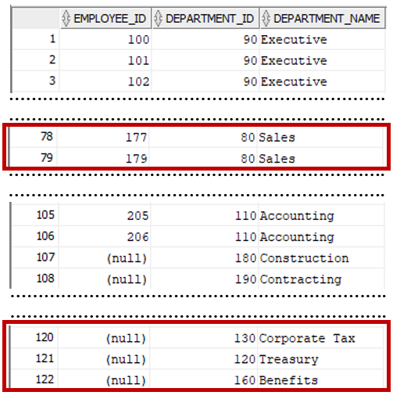
Creando RIGHT OUTER JOIN
Ejemplo:
SELECT emp.employee_id, dep.department_id, dep.department_name
FROM employees emp RIGHT OUTER JOIN departments dep
ON(emp.department_id = dep.department_id)
ORDER BY emp.employee_id;
Notes:
Creando RIGHT OUTER JOIN
En la sentencia del ejemplo, para poder mostrar todos los departamentos de la tabla DEPARTMENTS (a la derecha del Join) exista o no el departamento en la tabla EMPLOYEES se debe utilizar RIGHT OUTER JOIN. Por esta razón, el empleado 178 (con departamento NULO) no aparece en el resultado final del Join pero si aparecen todos los departamentos almacenados en la tabla DEPARTMENTS tengan o no empleados asignados.

Slide 20
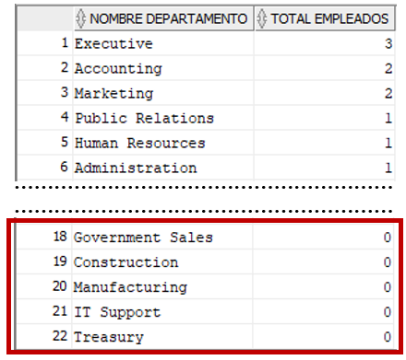
Creando RIGHT OUTER JOIN
Ejemplo:
SELECT dep.department_name "NOMBRE DEPARTAMENTO",
COUNT(emp.employee_id) "TOTAL EMPLEADOS"
FROM employees emp RIGHT OUTER JOIN departments dep
ON(emp.department_id = dep.department_id)
GROUP BY dep.department_name
HAVING COUNT(emp.employee_id) < 5
ORDER BY dep.department_name;
Notes:
Creando RIGHT OUTER JOIN
En el ejemplo, para poder mostrar todos los departamentos que poseen menos de 5 empleados, incluyendo los departamentos que no poseen empleados, se debe utilizar RIGHT OUTER JOIN. Esto significa que la sentencia obtiene las filas cuyos departamentos existen en las tablas EMPLOYEES y DEPARTMENTS. Además, obtiene las filas de los departamentos que están en la tabla DEPARTMENTS (a la derecha del Join) y que no existen en la tabla EMPLEOYEES. La condición adicional es que los grupos posean menos de 5 filas, o sea, que la cantidad de empleados que se cuenten por cada departamento sea menor a 5.

Slide 21
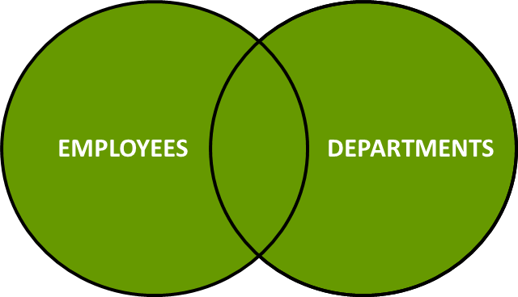
Creando FULL OUTER JOIN
Sintaxis:
SELECT tabla1.columna1, tabla1.columna2, tabla2.columna1, tabla2.columna2,...
FROM tabla1
[FULL [OUTER] JOIN tabla2
[USING(columna)|
[ON (tabla1.columa = tabla2.columna)];
Notes:
Creando FULL OUTER JOIN
FULL Outer Join retorna el resultado del Inner Join entre las dos tablas, además las filas de la tabla a la izquierda del Join que no existen en la tabla de la derecha del Join y además las filas de la tabla de la derecha del Join que no existen la tabla de la izquierda del Join.
Es decir, retorna las filas cuyo valor de la columna de comparación existen en ambas tablas, además retorna las filas de tabla de la izquierda del Join aún cuando el valor de la columna de comparación no exista en la tabla de la derecha del Join y además retorna las filas de tabla de la derecha del Join aún cuando el valor de la columna de comparación no exista en la tabla de la izquierda del Join.
En la sintaxis:
tablaN.columnaN: indica la tabla y la columna de la que se recuperan los datos.
FULL OUTER JOIN: indica el tipo de Unión Externo. La palabra OUTER es opcional ya que al usar la palabra FULL la base de datos sabe que debe efectuar una unión externa entre las tablas.

Slide 22
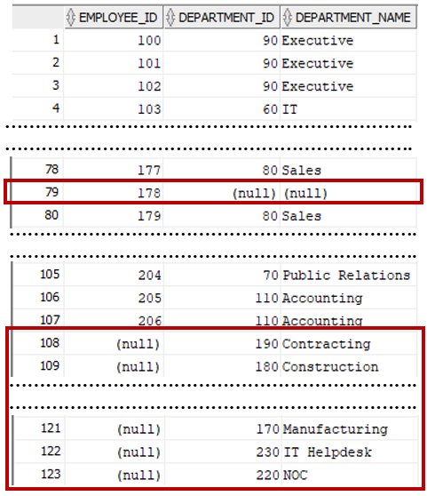
Creando FULL OUTER JOIN
Ejemplo:
SELECT emp.employee_id, dep.department_id, dep.department_name
FROM employees emp FULL OUTER JOIN departments dep
ON(emp.department_id = dep.department_id)
ORDER BY emp.employee_id;
Notes:
Creando FULL OUTER JOIN
El FULL OUTER JOIN retorna el resultado del Inner Join, las filas de un Left Outer Join y las filas de Right Outer Join.
En el ejemplo, para poder mostrar todas las filas de ambas tablas existan o no coincidencias se debe usar FULL OUTER JOIN. De esta forma, la sentencia recupera todas las filas de la tabla EMPLOYEES, incluso si no hay ninguna coincidencia en la tabla DEPARTMENTS. También recupera todas las filas de la tabla de DEPARTMENTS, incluso si no hay ninguna coincidencia en la tabla EMPLOYEES.

Slide 23
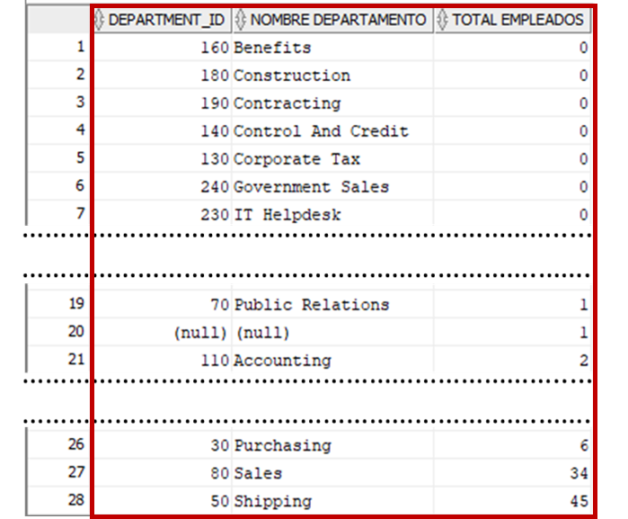
Creando FULL OUTER JOIN
Ejemplo:
SELECT dep.department_id, dep.department_name "NOMBRE DEPARTAMENTO",
COUNT(emp.employee_id) "TOTAL EMPLEADOS"
FROM employees emp FULL OUTER JOIN departments dep
ON(emp.department_id = dep.department_id)
GROUP BY dep.department_name, dep.department_id
ORDER BY COUNT(emp.employee_id), dep.department_name;
Notes:
Creando FULL OUTER JOIN
La sentencia del ejemplo muestra el total de empleados que posee cada departamento exista o no la identificación del departamento en las tablas EMPLOYEES Y DEPARTMENTS. Por esta razón, se muestra información de los departamentos cuyo valor existe en ambas tablas, además la fila que posee en la columna department_id un valor Nulo en la tabla EMPLOOYEES y las filas de la tabla DEPARTMENTS aunque la identificación del departamento no exista en la tabla EMPLOYEES.

Slide 24
Otras Opciones para Trabajar con JOINS

Slide 25
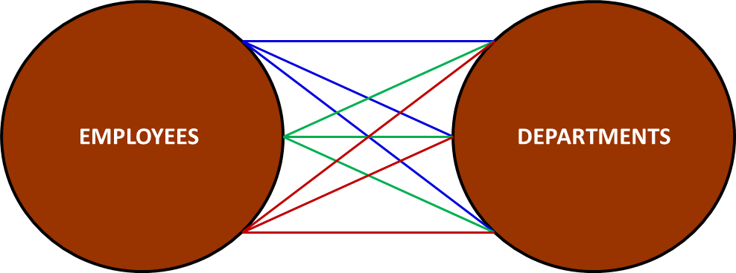
CROSS JOIN
Sintaxis:
SELECT tabla1.columna1, tabla1.columna2, tabla2.columna1, tabla2.columna2,...
FROM tabla1 CROSS JOIN tabla2;
Notes:
Creando CROSS JOIN
El CROSS Join o combinación cruzada, retorna todas las filas existentes en todas las tablas que se usan en la consulta. Cada fila en la primera tabla se empareja con todas las filas en la segunda tabla. Esto sucede cuando no hay relación definida entre las dos tablas.
Este tipo de unión se conoce como Producto Cartesiano o CROSS JOIN entre las filas de las tablas. Es el tipo de Join menos usado ya que la información que retorna no tiene mucha lógica. Por lo tanto la pregunta lógica es ¿Qué circunstancias hacen que una operación SQL de este tipo sea particularmente útil?. Por ejemplo si se quiere crear una matriz con la información con todos los colores para cada uno de los productos.
En la sintaxis:
tablaN.columnaN: indica la tabla y la columna de la que se recuperan los datos.
CROSS JOIN: Indica el Join debe cruzar cada una de las filas de la primera tabla con cada una de las filas de la segunda tabla.

Slide 26
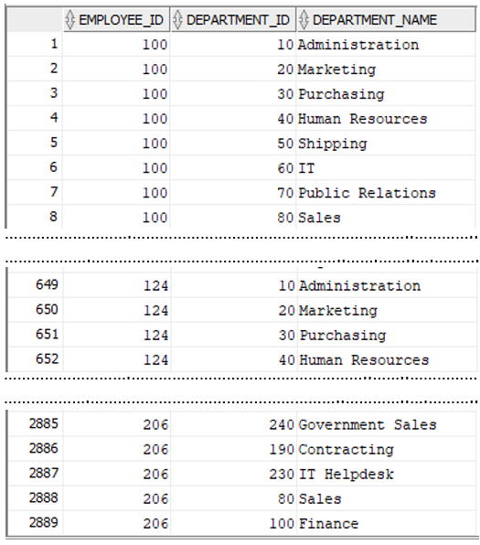
CROSS JOIN
Ejemplo:
SELECT emp.employee_id, dep.department_id, dep.department_name
FROM employees emp CROSS JOIN departments dep
ORDER BY emp.employee_id;
Notes:
Creando CROSS JOIN
En la sentencia del ejemplo, se muestran 2889 filas. Lógicamente la información que se muestra no tiene ningún sentido ya que CROSS JOIN obtiene el producto cartesiano de las filas de las tablas EMPLOYEES (que tiene 107 filas) y DEPARTMENTS( que tiene 27 filas).

Slide 27
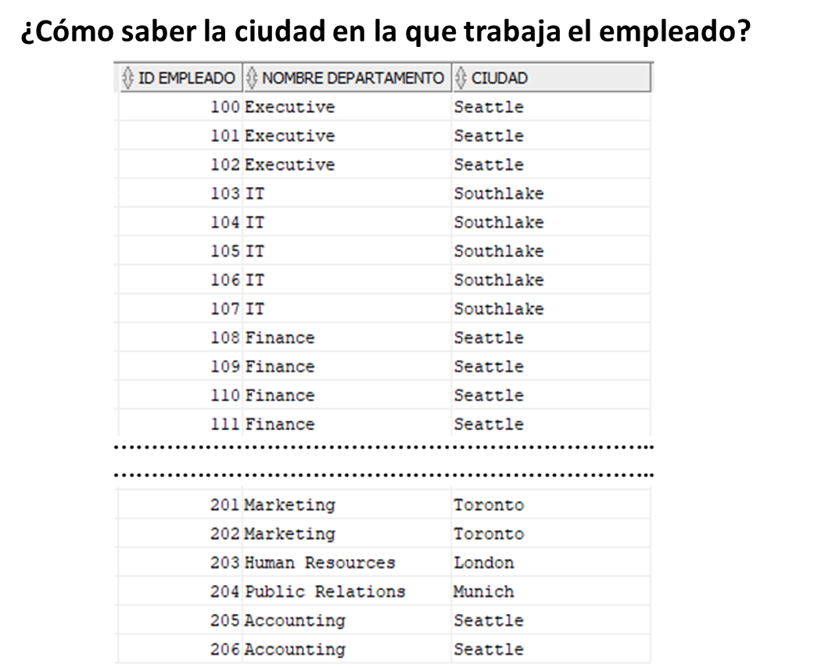
Creando JOINS con más de dos Tablas
Notes:
Creando JOINS con más de dos Tablas
Hasta ahora hemos obtenido datos que se encuentran almacenadas en dos tablas diferentes. Sin embargo, la pregunta que se plantea de cómo saber cuál es ciudad trabaja el empleado nos obliga a tener que obtener ese dato desde una tercera tabla. Esto significa que se debe efectuar un JOIN entre más de dos tablas.
Los Join entre varias tablas se ejecutan de izquierda a derecha. La condición del primer Join sólo puede referenciar las columnas de las tablas del primer Join. La condición del segundo Join sólo puede referenciar columnas de las tablas del primer y segundo Join. La condición del tercer Join sólo puede referenciar las columnas de las tablas del primer, segundo y tercer Join y así sucesivamente. No existe límite de los Join que puede tener una sentencia SELECT.

Slide 28
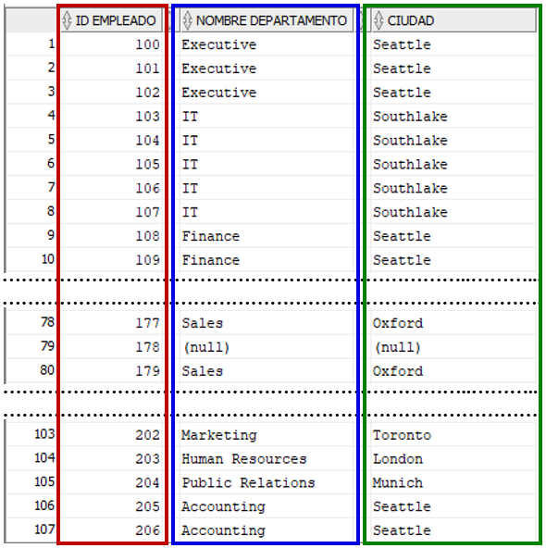
Creando JOINS con más de dos Tablas
Ejemplo:
SELECT emp.employee_id "ID EMPLEADO", dep.department_name "NOMBRE DEPARTAMENTO",
loc.city "CIUDAD"
FROM employees emp LEFT JOIN departments dep
USING(department_id)
LEFT JOIN locations loc
USING(location_id)
ORDER BY emp.employee_id;
Notes:
Creando Joins con más de dos Tablas
En el ejemplo, el primer Join que se ejecuta es entre las tablas EMPLOYEES y DEPARTMENTS. De cada departamento que retorna el primer Join se obtiene el nombre de la ciudad en la cual se ubica en el segundo Join entre las DEPARTMENTS con LOCATIONS.
La condición del primer Join puede referenciar sólo las columnas de las tablas EMPLOYEES y DEPARTMENTS, pero no puede referenciar columnas de la tabla LOCATIONS. La condición del segundo Join puede referenciar columnas de las tres tablas (EMPLOYEES, DEPARTMENTS y LOCATIONS).
En la sentencia, por lo tanto, se obtiene la identificación de los empleados, nombre del departamento y la ciudad en la que se encuentra el departamento. Como la sentencia es un Outer Join, en el resultado también aparece el empleado que posee valor nulo en la columna departmento_id.

Slide 29
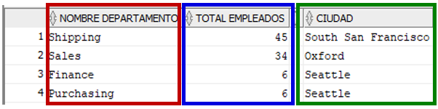
Creando JOINS con más de dos Tablas
Ejemplo:
SELECT dep.department_name "NOMBRE DEPARTAMENTO",
COUNT(emp.employee_id) "TOTAL EMPLEADOS",
loc.city "CIUDAD"
FROM employees emp JOIN departments dep
USING(department_id)
JOIN locations loc
USING(location_id)
GROUP BY dep.department_name, loc.city
HAVING COUNT(emp.employee_id) > 5
ORDER BY "TOTAL EMPLEADOS" DESC, dep.department_name;
Notes:
Creando Joins con más de dos Tablas
En el ejemplo, el primer Join entre las tablas EMPLOYEES y DEPARTMENTS obtiene el total de empleados por cada departamento. Da cada departamento que retorna el primer Join obtiene el nombre de la ciudad en la cual se ubica en el segundo Join entre las DEPARTMENTS con LOCATIONS.
La sentencia entonces obtiene el nombre del departamento, total de empleados que trabajan en el departamento y la ciudad en la que se encuentra el departamento. La condición adicional es que en el departamento deben trabajar más de 5 empleados para que pueda ser visualizado en el resultado final.

Slide 30
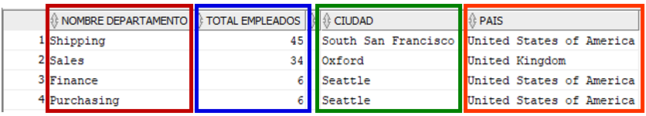
Creando JOINS con más de dos Tablas
Ejemplo:
SELECT dep.department_name "NOMBRE DEPARTAMENTO",
COUNT(emp.employee_id) "TOTAL EMPLEADOS",
loc.city "CIUDAD", con.country_name "PAIS"
FROM departments dep JOIN employees emp
ON(dep.department_id = emp.department_id)
JOIN locations loc
ON(dep.location_id = loc.location_id)
JOIN countries con
ON (loc.country_id = con.country_id)
GROUP BY dep.department_name, loc.city, con.country_name
HAVING COUNT(emp.employee_id) > 5
ORDER BY "TOTAL EMPLEADOS" DESC, dep.department_name;
Notes:
Creando JOINS con más de dos Tablas
A la misma sentencia anterior ahora se incorpora una cuarta tabla (COUNTRIES) para mostrar el nombre del país de la ciudad en la que se encuentra cada departamento.
La sentencia finalmente obtiene el nombre del departamento, total de empleados que trabajan en el departamento, nombre de la ciudad y país en se encuentra el departamento. La condición adicional es que en el departamento deben trabajar más de 5 empleados para que pueda ser visualizado en el resultado final.

Slide 31
Resumen de la Clase
Se explicó qué es y cómo crear un Join sobre la misma tabla o SELF-JOIN.
Se explicó qué es y cómo crear un Join NONEQUIJOIN
Se explicó qué es y cómo crear un OUTER Join: LEFT, RIGTH y FULL.
Se explicó qué es y cómo crear un CROSS Join.
Se explicó cómo crear un Join usando más de dos tablas.

